Slide 1

Chapitre 3
Actions

Slide 2
Actions
Maintenant il faut interagir avec Qt
Signals
Slots
Events

Slide 3
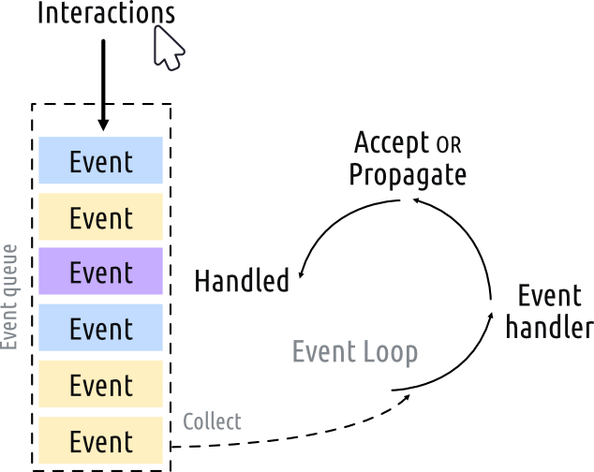
Gestionnaire d’event

Slide 4
Signaux
Les actions sont généralement des verbes suffixés par *ed
Par exemple clicked
Un signal permet de lier un évènement d’un widget à une méthode
Méthode connect
En python une fonction peut prendre en paramètre une fonction
La fonction appelée est un slot

Slide 5
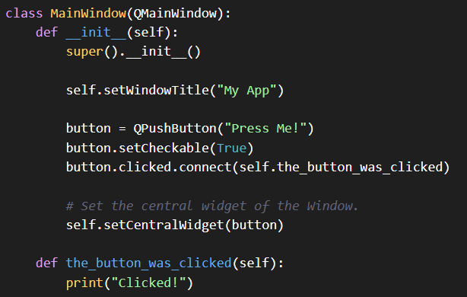
Slot
La fonction slot est connectée au signal par la fonction connect()
Peut-être décorée par @pyqtSlot()
Pour ne pas être confondue avec une méthode de traitement
Inutile en MVC

Slide 6
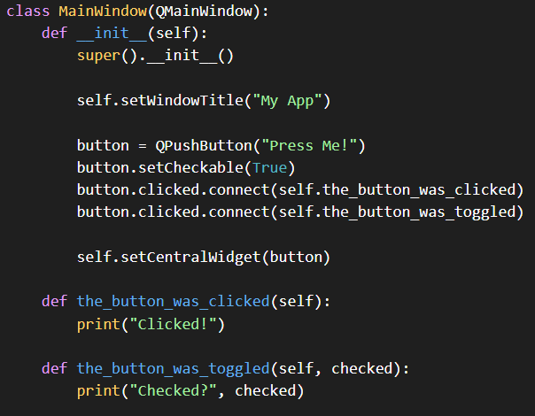
Passage de paramètre
Certains signaux peuvent avoir des paramètres
Checked

Slide 7
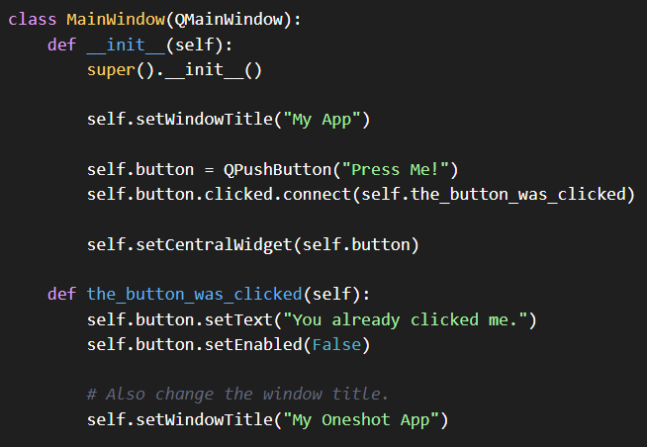
Widget en attribut
Il est préférable d’avoir les widgets en attribut
Stockage de l’état
Passage de paramètre inutile

Slide 8
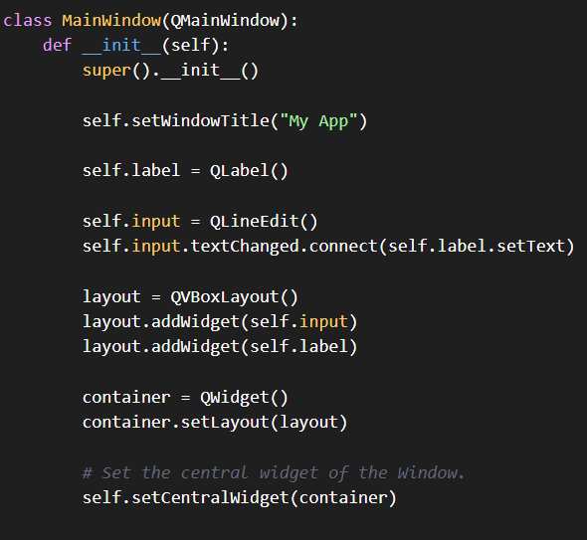
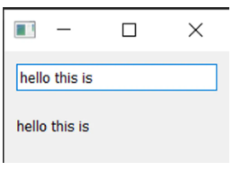
Layout
La mise en page d’une fenêtre peut être difficile
Les widgets *Layout permettent de faciliter la mise en page
Hérite de QvLayout
Le plus simple : QvBoxLayout

Slide 9
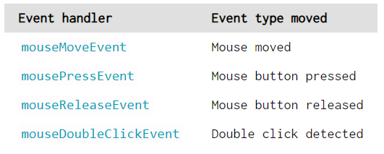
Event
Un évènement est le résultat d’une action utilisateur ou système
Exemples

Slide 10
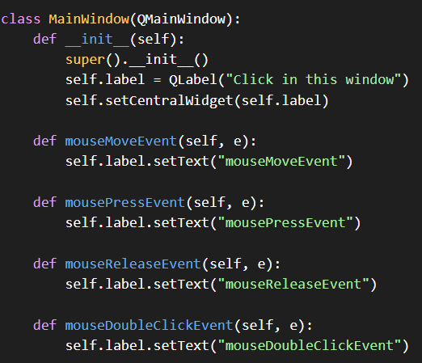
Exemple
Rien ne se passe ?
Mais d’où viennent ces méthodes
Héritage ?

Slide 11
Gestionnaire d’évènement
Les méthodes events proviennent de QMainWindow
Héritage
Proviennent de QMouseEvent
A activer avec self.setMouseTracking(True)

Slide 12
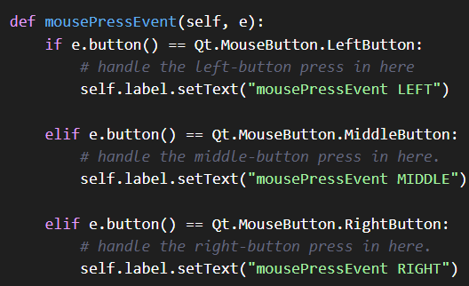
Utilisation détaillée

